Slide 1
5 Façons d'Utiliser les LLMs
Du prompting simple à la construction de systèmes IA d'entreprise
Prompting
Vibe Coding
IA Entreprise
Ingénieur IA
Ingénieur FD
La plupart ne connaissent que les deux premières — explorons-les toutes.

Slide 2
01
Prompting
La méthode la plus connue pour utiliser un LLM

Slide 3
01
Prompting — Dialoguer avec une IA
C'est quoi
Exemple
Écrire des instructions en langage naturel pour qu'une IA accomplisse une tâche
ChatGPT / Claude.ai
Pas de code requis
Écrire, résumer, traduire, brainstormer
Tout le monde peut l'utiliser. Les étudiants, rédacteurs, professionnels
Les compétences comptent
Prompting Zéro-Shot
De meilleurs prompts = des résultats bien meilleurs (prompt engineering)
"Explique ce concept à un enfant de 10 ans"
Chaîne de pensée
"Réfléchis étape par étape avant de répondre"
Prompts système
Donner à l'IA une personnalité ou un ensemble de règles

Slide 4
02
Vibe Coding
Créer des logiciels en décrivant ce qu'on veut

Slide 5
02
Vibe Coding — Développement Assisté par IA
C'est quoi
Exemple
Utiliser l'IA pour écrire, déboguer et expliquer du code en temps réel
GitHub Copilot
Abaisse la barrière
Auto-complétion IA dans votre éditeur de code
Les non-développeurs peuvent créer des applis fonctionnelles
Accélère les pros
Cursor / Windsurf
Les devs expérimentés vont 2 à 5× plus vite avec l'IA
IDEs entièrement natifs IA pour le vibe coding
Bolt / Lovable
Décrivez une appli → obtenez du code instantanément
Claude Code
Codage agentique en ligne de commande

Slide 6
2+
Le Vibe Coding en Profondeur
Origine, risques, et quand l'utiliser

Slide 7
02
Vibe Coding — Origine & Définition
Inventé par Andrej Karpathy (fév. 2025)
💬
"You fully give in to the vibes, embrace exponentials and forget that the code even exists."
— Andrej Karpathy, Fév. 2025
Ex-directeur IA chez Tesla, co-fondateur d'OpenAI
Post X viral : coder en décrivant : l'IA génère tout le code à votre place
Le principe fondamental
Vous abandonnez totalement aux vibes. vous décrivez, l'IA génère, vous itérez
Orchestrateur, pas codeur
Les vibe coders gèrent des idées, pas de la syntaxe, l'IA s'occupe du reste
"You fully give in to the vibes..."
Karpathy : "Oublie que le code existe, laisse l'IA faire le travail"

Slide 8
02
Le Vibe Coding — Quand ça Tourne Mal ⚠️
Un cas réel : l’authentification en spaghetti
Une équipe a laissé un dév vibe-coder tout un système d’auth en quelques minutes
Au début : tout le monde applaudissait
"Les clients étaient ravis, tout le monde se félicitait" .Manager ingénierie
Puis les exigences ont changé...
Nouveaux rôles et règles de confidentialité régionales .Le système s'est effondré
⚠️
Le vrai danger
• Middleware dispersé sur 6 fichiers
• Aucun modèle mental, juste des vibes
• Réécriture complète = semaines perdues
Source : finalroundai.com Témoignage d'un engineering manager
Conclusion : tout réécrire from scratch
Déboguer le code IA était "comme de l'archéologie" .Pas de modèle mental, juste des vibes

Slide 9
02
Maîtriser le Débogage — La Compétence Clé
Tout le monde peut coder — personne ne sait déboguer
🐛
Déboguer > Coder
À l'ère du vibe coding, la capacité à comprendre et corriger du code généré par IA devient la compétence la plus précieuse du développeur.
Le problème avec le vibe coding
L'IA génère du code. Mais quand ça casse, c'est vous qui devez comprendre
Déboguer = comprendre
Sans compréhension du code, le débogage devient une archéologie sans carte
La vraie compétence rare
Comprendre, tracer, isoler et corriger un bug dans du code généré par IA

Slide 10
02
Quand Utiliser le Vibe Coding ?
Le vibe coding pur est risqué en production — mais il excelle dans 3 scénarios clés :
⚡
Prototypage Rapide & Hackathons
✅
La règle d'or
Vibe coding = vitesse avec risque. Ingénierie assistée par IA = vitesse avec discipline.
Tester 3 approches en un jour ? Le vibe coding le permet. Vitesse > robustesse ici.
🔧
Scripts Personnels & Outils Internes
Conversion de fichiers, automatisation, scripts d'analyse — risque bas, gain élevé.
🌱
Développement Greenfield (avec prudence)
Nouveaux projets sans contraintes legacy — vibe d'abord, polish ensuite.

Slide 11
→
L'Ingénierie Agentique
🤖
Diriger l'IA comme un chef de projet

Slide 12
02
L'Ingénierie Agentique — Chef de Projet IA
Qu'est-ce que c'est ?
🧱
Brique par brique
1° Décomposez la tâche
2° Donnez des instructions précises à l'agent
3° Vérifiez chaque sortie avant la suite
4° Outils : Claude Code, Cursor, Copilot Workspace
Diriger un agent IA pas à pas — vous découpez les tâches, l'IA exécute
Votre rôle change
Au lieu d'écrire du code, vous devenez décompositeur de tâches et vérificateur
L'IA agit de façon autonome
L'agent exécute du code, lance des tests, corrige et itère — seul
Différence avec le vibe coding
Vibe = décrire & attendre. Agentique = structurer, guider, vérifier chaque brique

Slide 13
03
IA Entreprise
Construire des agents IA pour les flux métier

Slide 14
03
IA Entreprise — Agents IA à Grande Échelle
C'est quoi
Exemple
Connecter les LLMs aux données métier et aux flux automatisés
Glean
AI agents
Recherche IA d'entreprise sur tous les outils
Une IA qui agit — cherche, rédige des emails, met à jour des BDD
Outils sans code
n8n
Des plateformes permettent aux non-dev de créer des pipelines IA complexes
Automatisation visuelle des flux avec des nœuds IA
Agents IA
Tâches autonomes : recherche, emails, planification
Systèmes RAG
L'IA répond aux questions depuis vos propres documents

Slide 15
04
Ingénieur IA
Le nouveau rôle technique qui construit avec l'IA

Slide 16
04
Ingénieur IA — Le Nouveau Rôle Tech
C'est quoi
Exemple
Un développeur qui construit des produits et systèmes avec les APIs LLM
Intégration API
Différent du ML
Intègre les LLMs (OpenAI, Anthropic) dans des produits
Se concentre sur l'intégration, pas l'entraînement de modèles
Domaine en pleine croissance
LangChain / LlamaIndex
L'un des métiers tech les plus recherchés en ce moment
Frameworks pour créer des applis propulsées par LLMs
Bases de données vectorielles
Pinecone, Weaviate — mémoire pour systèmes IA
Évals & fine-tuning
Tester et améliorer le comportement des modèles IA

Slide 17
05
Ingénieur Déployé en Avant
Experts techniques intégrés chez les clients

Slide 18
05
Ingénieur Déployé en Avant (FDE)
C'est quoi
Exemple
Un hybride ingénieur/consultant qui travaille avec les clients entreprise
Intégré chez le client
D'où ça vient
Travaille sur site pour déployer des solutions IA
Pionnier chez Palantir, désormais courant dans les entreprises IA
La mission
Intégrations personnalisées
Faire en sorte que le produit d'IA réponde réellement aux besoins spécifiques du client
Adapte le produit aux flux de travail du client
Palantir / Anduril
Entreprises reconnues pour le modèle FDE
Rôle passerelle
Entre les ventes, l'ingénierie et le client

Slide 19
★
L'Art du Prompting
💬
5 règles pour obtenir de meilleurs résultats

Slide 20
01
Prompting — Règles 1 & 2
❌ Vague
"résumé du texte suivant ?"
✅ Spécifique
"Résume ce texte en 5 lignes en mettant les mots clés en gras."
⚠️ Attention aux prompts trop longs !
Trop d'info = bruit = mauvais résultats. Soyez précis sans être verbeux.
Règle 1 : Utilisez des mots d'instruction clairs
Commencez par un verbe d'action : "Traduis", "Résume", "Écris", "Analyse"...
Règle 2 : Ne donnez pas trop d'exemples
Les modèles avancés (o1, GPT-4o) comprennent sans exemples, trop en donner biaise
Spécifique mais économique
Le but : être précis, pas vague, mais ne pas noyer l'IA d'informations inutiles
Changer de sujet = nouveau contexte
Si vous changez de sujet, lancez une nouvelle conversation, ne mélangez pas les sujets

Slide 21
01
Prompting. Règles 3, 4 & 5
Exemple — Plan Business
① "Aide-moi à faire un plan business pour une appli de livraison de nourriture"
② "Maintenant écris l'introduction"
③ "Maintenant la stratégie marketing"
④ "Maintenant les projections financières"
Règle 3 : Décomposez les tâches complexes
Un prompt géant < plusieurs prompts étapés : outline → intro → marketing → conclusion
Règle 4 : Assignez un rôle à l'IA
"Tu es un expert marketing..." | "Agis comme un dev Python..." | "Tu es un prof..."
Règle 5 : Itérez, ne comptez pas sur un seul prompt
Le premier résultat est rarement parfait — affinez, posez des questions, redéfinissez

Slide 22
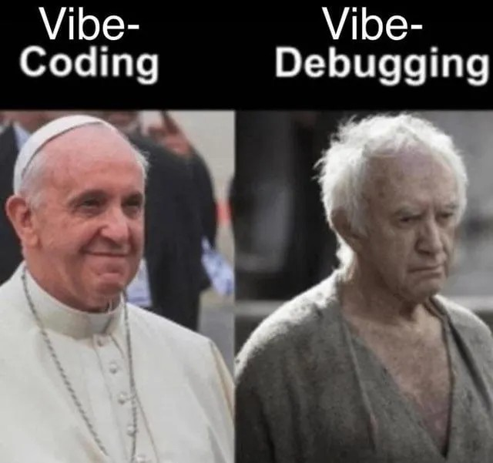
!
L'IA est une Machine. Pas un Humain !!
L'IA ne vous "comprend" pas ! elle prédit. Donnez-lui les bonnes infos, pas trop, pas trop peu.
Informations insuffisantes
L'IA invente, hallucine, ou vous donne une réponse générique inutile
Trop d'informations
L'IA se perd dans le bruit , elle perd les éléments importants de votre contexte
Personnalite factuelle vs émotionnelle
Certains bots (Facts Not Feelings) évitent les fausses émotions , la vraie valeur : les données
La clé : contexte précis et économique
Ni vague, ni verbeux. Un bon prompt = la bonne info, au bon moment, dans la bonne forme

Slide 23
Summary: 5 Façons d'Utiliser les LLMs
01
Prompting
Outils clés : ChatGPT, Claude
Pour : Tout le monde
02
Vibe Coding
Outils clés : Cursor, Copilot
Pour : Développeurs & créateurs
03
IA Entreprise
Outils clés : Glean, n8n
Pour : Équipes métier
04
Ingénieur IA
Outils clés : LangChain, APIs
Pour : Développeurs techniques
05
Ingénieur FD
Outils clés : Modèle Palantir
Pour : Consultants hybrides

Slide 24
NOTE
Faite par IA. Pensée par humain. Le design, la mise en page, la structure, tout généré en quelques minutes. Ce temps économisé ? Investi dans la recherche et les idées derrière chaque slide. L'IA ne remplace pas la réflexion. Elle libère du temps pour en faire plus ☺
Par ELHARCHAOUI Hiba

